Slide 2
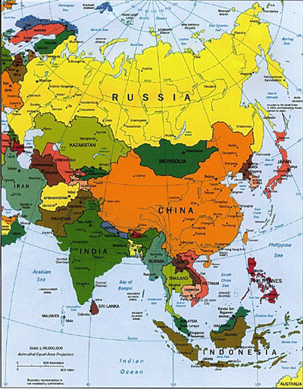
Âm nhạc
NGA
Mông Cổ
Trung Quốc
Ấn Độ
Việt Nam

Slide 3
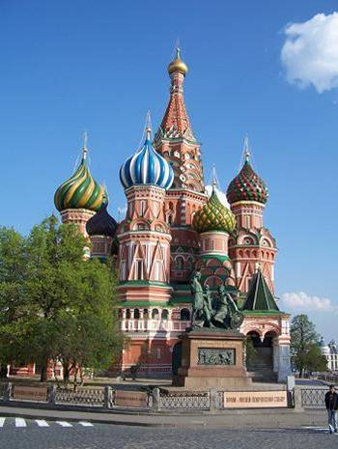
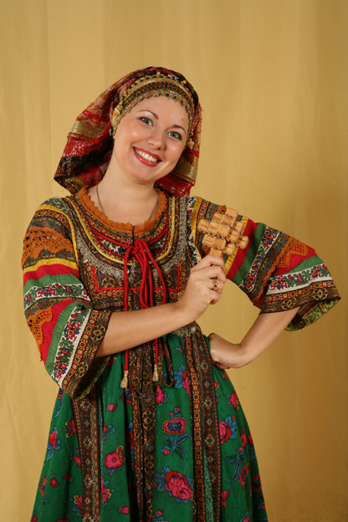
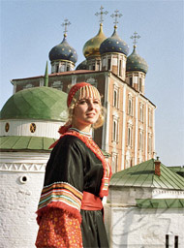
Âm nhạc
Một số hình ảnh về nước Nga
Cung điện

Slide 4
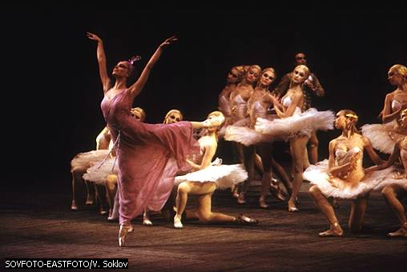
ĐIỆU MÚA THIÊN NGA

Slide 5
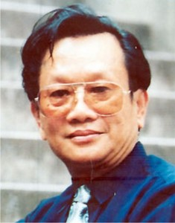
Tiết 19:Học hát: Bài Chúc mừng
Một số hình thức trình bày bài hát
Hoàng Lân Sinh năm 1942 là nhạc sĩ
người Việt Nam Ông cùng người anh
em sinh đôi Hoàng Long trở thành một
cặp nhạc sĩ quen thuộc với người yêu
nhạc Việt Nam. Hoàng Lân sáng tác
âm nhạc của sự trong sáng, giản dị, và
các tác phẩm của ông dễ phổ biến tới
mọi người.

Slide 6

Nghe nhạc
Âm nhạc :
Tiết 19: Học hát bài: Chúc mừng
Một số hình thức trình bày
Cùng đàn cùng hát vang lừng, họp vào ngày
Tết tưng bừng, nhịp nhàng cùng hát vui bên người thân.
Nhớ mãi phút giây êm đềm, sống bên nhau bao bạn hiền,
hát lên tình thiết tha lâu bền.

Slide 7
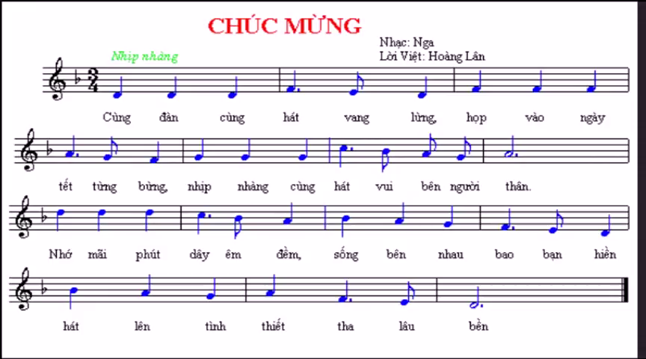
Nghe nhạc

Slide 8

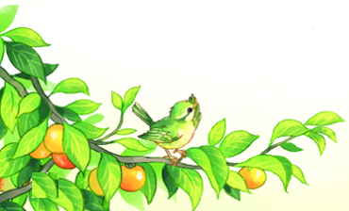
ĐỌC LỜI CA THEO TIẾT TẤU
Cùng đàn cùng hát vang lừng, họp vào ngày Tết tưng bừng.
Nhịp nhàng cùng hát vui bên người thân.
Nhớ mãi phút giây êm đềm, sống bên nhau bao bạn hiền.
Hát lên tình thiết tha lâu bền.

Slide 9
Tập hát từng câu
Câu 1: Cùng đàn cùng hát vang lừng, họp vào ngày Tết tưng bừng.
Câu 2: Nhịp nhàng cùng hát vui bên người thân.
Câu 3: Nhớ mãi phút giây êm đềm, sống bên nhau bao bạn hiền.
Câu 4: Hát lên tình thiết tha lâu bền.

Slide 10

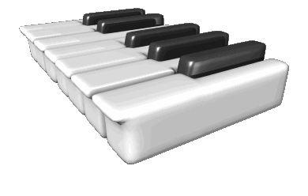
Tiết 19: Học hát bài: Chúc mừng
Một số hình thức trình bày
Khởi động giọng
Là la la la lá

Slide 11
Luyện tập hát
Cùng đàn cùng hát vang lừng, họp vào ngày
Tết tưng bừng, nhịp nhàng cùng hát vui bên người thân.
Nhớ mãi phút giây êm đềm, sống bên nhau bao bạn hiền,
hát lên tình thiết tha lâu bền.

Slide 12
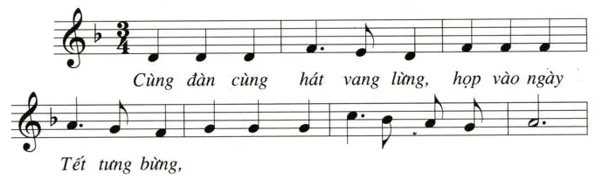
TẬP HÁT TỪNG CÂU
CÂU 1

Slide 13
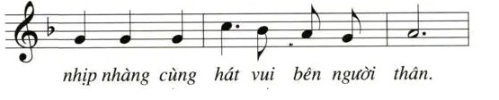
TẬP HÁT TỪNG CÂU
CÂU 2

Slide 14
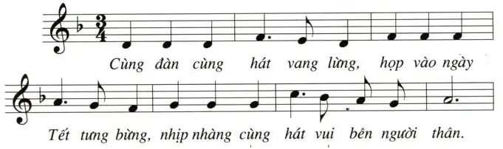
TẬP HÁT TỪNG CÂU
CÂU 1,2

Slide 15
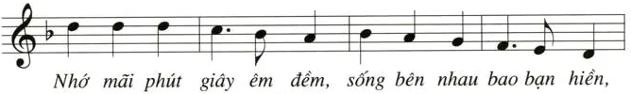
TẬP HÁT TỪNG CÂU
CÂU 3

Slide 16
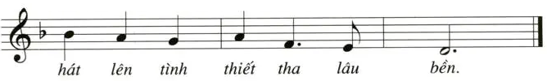
TẬP HÁT TỪNG CÂU
CÂU 4

Slide 17
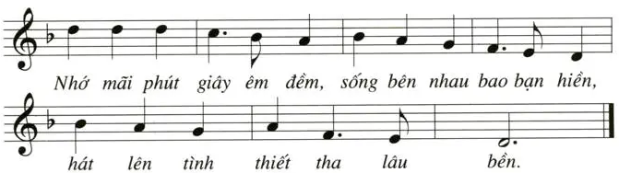
TẬP HÁT TỪNG CÂU
CÂU 3,4

Slide 18
Luyện tập hát cả bài
Cùng đàn cùng hát vang lừng, họp vào ngày
Tết tưng bừng, nhịp nhàng cùng hát vui bên người thân.
Nhớ mãi phút giây êm đềm, sống bên nhau bao bạn hiền,
hát lên tình thiết tha lâu bền.

Slide 19
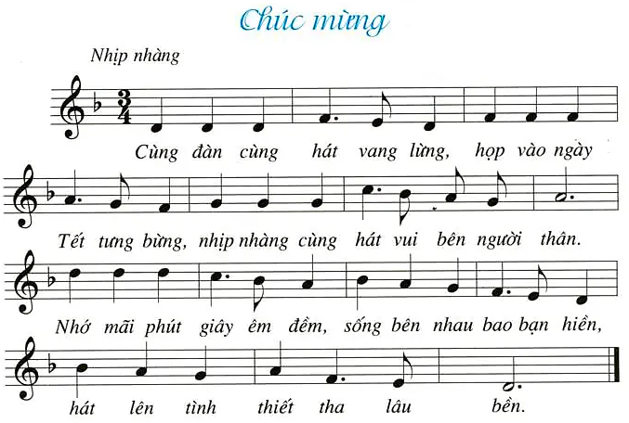
Cả lớp hát

Slide 20
Từng tổ hát

Slide 21
Cá nhân hát

Slide 22
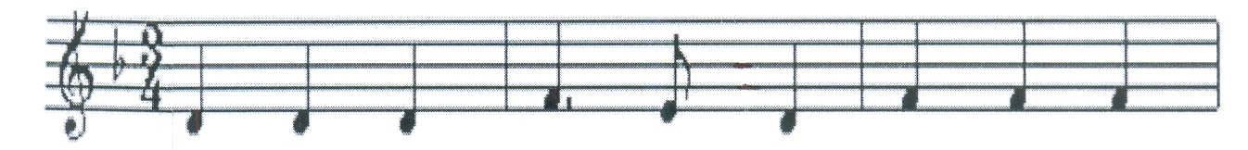
Chúc mừng
Hát kết hợp gõ đệm theo tiết tấu
Nhịp nhàng
Cùng đàn cùng hát vang lừng, họp vào ngày
X X X X X X X X X
tết tưng bừng,
nhịp nhàng cùng hát vui bên người thân.
X X X X X X X X X X X
Nhớ mãi phút giây êm đềm, sống bên nhau bao bạn hiền,
X X X X X X X X X X X X X
hát lên tình thiết tha lâu bền.
X X X X X X X

Slide 23
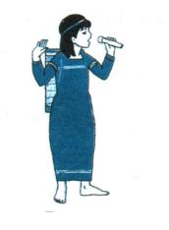
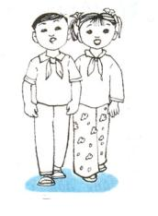
Một số hình thức trình bày bài hát
Đơn ca
Song ca

Slide 24
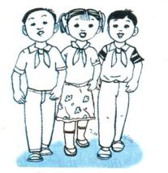
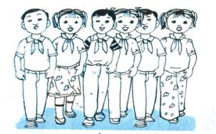
Tam ca
Tốp ca

Slide 25

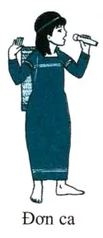
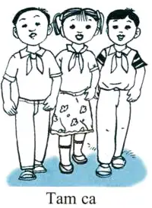
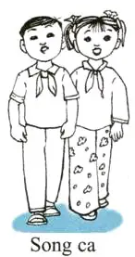
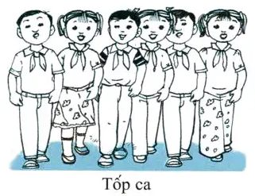

Slide 26

TRÒ CHƠI
Món quà bí mật

Slide 27
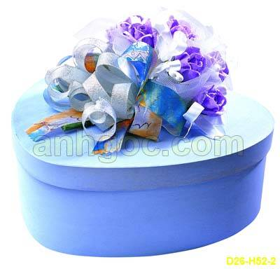


1
3
2

Slide 28


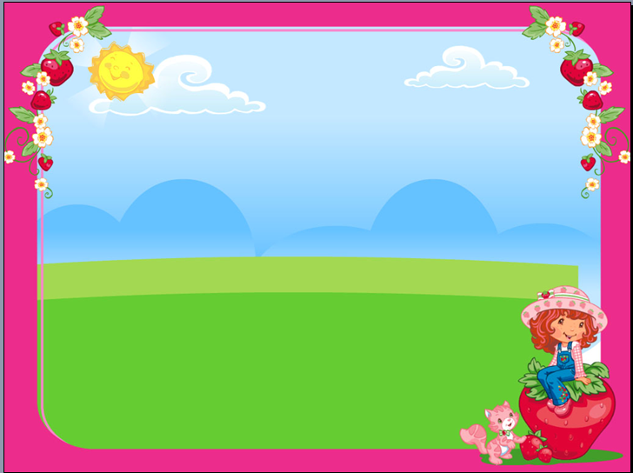


Hôm nay các em học bài gì?
1

Slide 29
Bài Chúc mừng nhạc và lời của ai?
2

Slide 30
Em hãy bắt nhịp cho cả lớp hát bài hát em vừa học
3

Slide 31
Ý nghĩa của bài học
Cảm nhận được ngày tết trong sự ấm áp sum vầy
- biết nhớ đến ngày tết cùng gia đình người thân cùng vui bên nhau..

Slide 32
Củng cố dặn dò
Về nhà các em học thuộc bài
Xem trước tiết 20

Slide 33

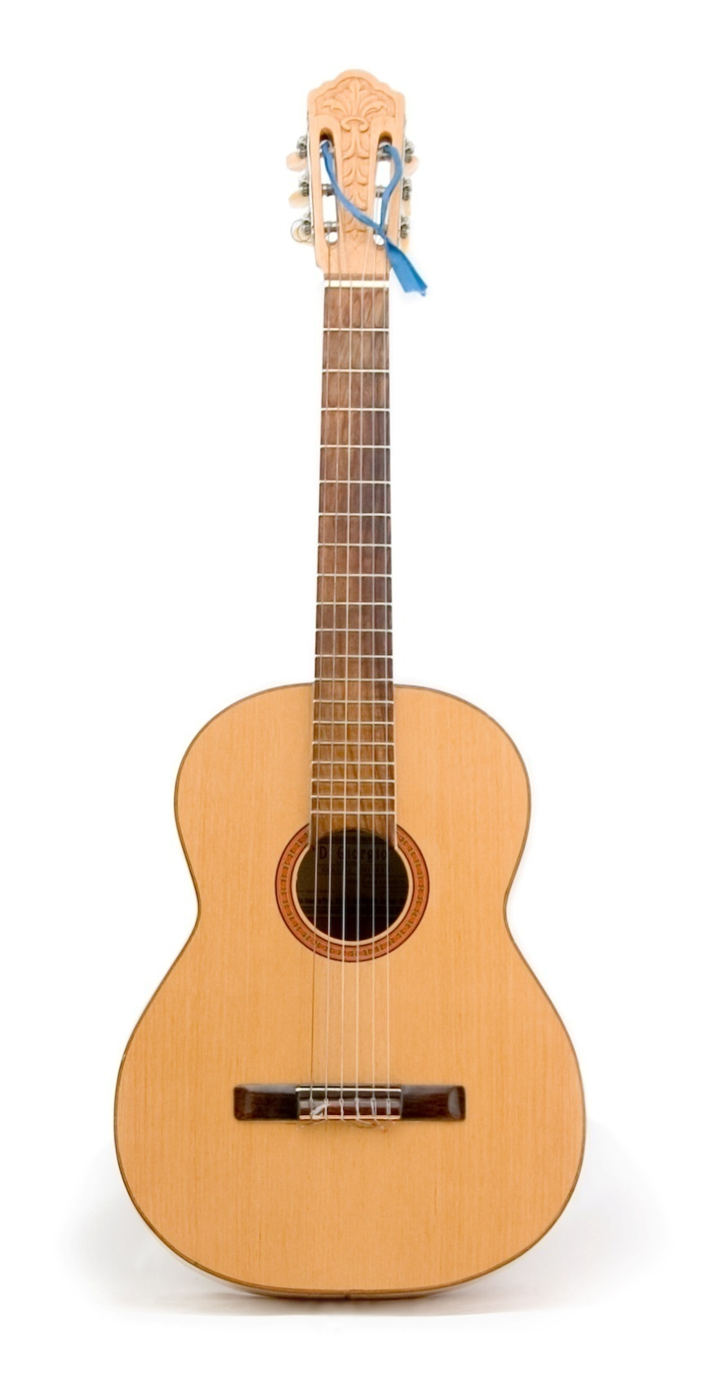

Chúc quý thầy cô mạnh khỏe.
Chúc các em chăm ngoan, học giỏi, hát hay.

